Slide 1

Náklady – nákladové funkce

Slide 2
Příklad č. 1 Časový rozdíl mezi výnosy-příjmy a náklady-výdaji
Podnik nakoupil v prvním období výrobní materiál za 700 Kč, okamžitě však zaplatil jen 200 Kč.
V druhém období materiál spotřeboval a vyrobil výrobky, které prodal za 1 400 Kč avšak zatím obdržel pouze 800 Kč. Zaměstnancům zaplatil 300 Kč za práci.
Ve třetím období došlo k vyrovnání všech dlužných částek s odběrateli a dodavateli.
Jaká bude výše výnosů, nákladů, HV, příjmů, výdajů a CF v jednotlivých obdobích a celkem?

Slide 3
Příklad č. 1
 | Období 1 | Období 2 | Období 3 | Celkem
Výnosy
Náklady
HV
Příjmy
Výdaje
NCF

Slide 4
NÁKLADOVÁ FUNKCE

Slide 5
Nákladová funkce
→ matematickým vyjádřením mezi podnikovými náklady a celkovým objemem produkce,
→ obecný tvar: N = f (Q), tvar vývoje nákladů
→ průběh celkových nákladů : N = F + b*q
→ globální nákladová funkce: N= F + hv.Q
  FN … celkový objem fixních nákladů
  b … variabilní náklady na jednotku
  q … objem produkce v měrných jednotkách
  hv… variabilní náklady vyjádřené na jednu peněžní jednotku-

Slide 6
Nákladové funkce
Obecná nákladová funkce
Nákladové funkce při homogenní výrobě a lineárním průběhu nákladů
N = FN + b * q
Globální nákladová funkce
Nákladové funkce při heterogenní produkci a lineárním vývoji nákladů
Pokud podnik vyrábí více výrobků, je nákladová funkce dána fixními náklady, variabilními náklady na jeden kus produkce jednotlivých výrobků (b_{A}, b_{B},…) a objemy výroby pro jednotlivé výrobky (q_{A}, q_{B},…)
N = FN + b_{A} * q_{A} + b_{B} * q_{B} + …. ⇒
N = FN + h_{v} * Q
  h_{v} … haléřový ukazatel variabilních nákladů (VN/Q)
  Q … celkový objem produkce v peněžních jednotkách (p*q)

Slide 7
Nákladová funkce
Náklady se mohou vzhledem k objemu výroby vyvíjet:
proporcionálně – lineární funkce: y = a + bx,
nadproporcionálně – kvadratická funkce: y = a + bx + cx²
podproporcionálně – kvadratická funkce: y = a + bx - cx²
Notes:
h…..haléřový ukazatel nákladovosti
Q – množství vyjádřené hodnotově
Nákladové funkce vyjadřují matematický vztah mezi celkovými náklady a objemem výroby.
Vývoj celkových nákladů zavisí na vývoji celkových nákladů (proporcionální, podproporcionální a nadproporcionální průběh) a fixních nákladů (jsou stabilní nebo se mění skokem.
Matematicky lze vztah nákladů a výroby vyjádřit lineárními nebo nelineárními funkcemi.

Slide 8
Vývoj nákladů v závislosti na objemu produkce - Nelineární model
Nadproporcionální Náklady
CN = a + bx + cx² kde a=FN, x=q, b=vnj, c=kvadratický člen zvýšených vnj
Kč
CN = FN+vn_{j} . q
Podproporcionální Náklady
CN = a + bx - cx² kde a=FN, x=q, b=vnj, c=kvadratický člen snížení vnj
Proporcionální (lineární) VN
=vn_{j} . q
Fixní náklady
0
Objem produkce
Úroveň Fixních nákladů v daném kapacitním rozmezí
Zvýšená úroveň Fixních nákladů z důvodu navýšení výrobní kapacity

Slide 9
Vývoj nákladů v závislosti na objemu produkce - Nelineární model
Křivka nákladů tzv. obráceného S
Podproporcionálně-nadproporcionální chování nákladů
Kč
Lineární chování nákladů
Fixní náklady
0
Objem produkce
Úroveň Fixních nákladů v daném kapacitním rozmezí
Zvýšená úroveň Fixních nákladů z důvodu navýšení výrobní kapacity

Slide 10
Nákladové funkce
Využití:
Slouží k prognózování, plánování vývoje nákladů, modelování nákladů.
Odhady nákladů v závislosti na měnícím se objemu produkce.
Umožňuje hlouběji pronikat do analýzy nákladů.
Využití pro krátkodobé rozhodovací techniky
Využití v dalších propočtech, např. bodu zvratu, limitních funkcích atd.
Využití při hodnocení investičních variant.
Znalost tohoto vztahu je jedním z nejdůležitějších funkčních vztahů v celé podnikové ekonomice

Slide 11
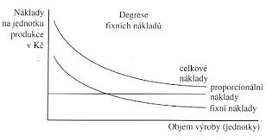
Průběh jednotkových nákladů

Slide 12

Příklad – prodej zmrzliny
Náklady:
Pronájem zmrzlinového stroje 5000 …
Pronájem prodejní plochy……3000 …
Elektrická energie…………… 1000 …
Plat zaměstnance…………….5000 …
Voda a ostatní……………….. 1000 …
Surovina na zmrzlinu………… 5 ….
Kornoutky……………………….1 …
Poleva a jiné přísady ………….2 …
Na měsíc | Na kus

Slide 13
Příklad – prodej zmrzliny předpokládejme prodej 1500 ks za měsíc
Náklady:
Pronájem zmrzlinového stroje…
Pronájem prodejní plochy………
Elektrická energie…………………
Plat zaměstnance…………………
Voda a ostatní……………………
Surovina na zmrzlinu……………
Kornoutky……………………………
Poleva a jiné přísady ……………
Fixní | Variabilní
Náklady???
CN = FN + b * q
=>
CN =

Slide 14
Příklad – prodej zmrzliny předpokládejme prodej 1500 ks za měsíc
Náklady:
Variabilní náklady…
Fixní náklady za měsíc
Fixní náklady na ks v případě předpokládaného
prodeje 1500 ks ..
Celkové náklady na ks …
Zisk ??? např. 4 Kč/ks …
Prodejní cena ………

Slide 15
Skladba ceny výrobku
Příspěvek na úhradu fixních nákladů a zisku – naprosto elementární ukazatel pro řízení efektivnosti podniku!!!
  rozdíl mezi cenou a variabilním náklady musí vytvořit takovou hodnotu, aby pokryla jak fixní náklady, tak i požadovanou míru zisku
  používá se v případě, že nejsem schopni relevantně přiřadit režijní (fixní) náklady odpovídajícím výrobkům.

Slide 16
Ukázka 1
Podnik vyrábí pouze jeden druh výrobku. Variabilní náklady na výrobek jsou 54 Kč, fixní náklady společnosti za rok 2011 jsou 1 455 200 Kč. Určete nákladovou funkci. Dále určete, jaké budou plánované náklady pro rok 2012, jestliže budete uvažovat objem produkce ve výši 80 tis. ks výrobků.
Otázka: Co kdybych vyráběl jenom polovinu výrobků? (40000 ks) … byly by také náklady poloviční?

Slide 17
Ukázka 2
Roční fixní náklady podniku jsou odhadovány ve výši
61 000 tis. Kč, celkové roční variabilní náklady 32 468 tis. Kč. Objem výroby 108 191 tis. Kč. Vytvořte globální nákladovou funkci a vyjádřete ji také v měsíčním časovém období!
Řešení
Kolik by byly náklady, kdyby příští rok firma produkovala pouze objem výroby 90 mil. Kč?
Měsíční nákladová funkce ….FN/12

Slide 18
Příklad č. 2 Nákladová funkce
Fixní náklady za sledované období činily 2 525 tis. Kč.
Při objemu produkce 1 000ks jsou variabilní náklady 3 850 tis. Kč.
Sestavte nákladovou funkci a určete celkové náklady pro předpokládaný objem výroby v dalším období 1 200 ks.

Slide 19
Příklad č. 3 Nákladová funkce
Podnik vyrobil v roce 2004: 74 270 ks výrobku A v ceně 24 Kč/ks a 26 200 ks výrobku B v ceně 42 Kč/ks.
Celkové náklady podniku byly 2 430 000 Kč z toho fixní náklady 980 000 Kč.
Určete nákladovou funkci.

Slide 20
Řešení č. 3 Nákladová funkce
Podnik vyrobil v roce 2004: 74 270 ks výrobku A v ceně 24 Kč/ks a 26 200 ks výrobku B v ceně 42 Kč/ks.
Celkové náklady podniku byly 2 430 000 Kč z toho fixní náklady 980 000 Kč.
Určete nákladovou funkci.
(globální nákladová funkce – používáme haléřový ukazatel variabilních nákladů)

Slide 21
Zjišťování parametrů nákladových funkcí
Metody
N = FN + b * q
y = a + bx
Empirická metoda
  Klasifikační analýza
Grafická metoda
  Bodový diagram
Matematicko statistické metody
  Metoda dvou období
  Metoda regresní a korelační analýzy

Slide 22
Zjišťování parametrů nákladových funkcí
Klasifikační analýza
Principem je roztřídění jednotlivých nákladových položek na fixní a variabilní část (spojitost s objemem produkce)
Jednicové náklady se zařazují mezi variabilní (spotřeba materiálu, surovin apod.)
Režijní náklady je nezbytné rozdělit na variabilní a fixní část
  Fixní náklady – odpisy, nájemné, pojistné, cestovné, PHM, část energetických nákladů, náklady na administrativu, mzdové náklady, opravy budov a nevýrobního majetku atd.
  Variabilní část režijních nákladů – technologická energie, část nákladů na ochranné pomůcky, náklady na údržbu strojů a zařízení ve výrobě apod.
  Smíšené náklady – část režijních nákladů může být fixní a část režijní – zde je nezbytné odhadnout, v jakém poměru rozdělit na FN a VN

Slide 23
Příklad č. 4 Klasifikační analýza
Předpokládejme, že podnik měl v minulém období tuto skladbu nákladů v Kč:
Spotřeba materiálu 1 000 000
Mzdy dělníků 200 000
Mzdy administr.prac. 50 000
Nájemné 400 000
Energie na provoz strojů 100 000
Osvětlení,vytápění,voda 50 000
Reklama 60 000
Doprava materiálu 80 000
Odpisy DHM 140 000
Vyrobeno bylo celkem 1500 ks výrobků
Odhadněte nákladovou funkci. Použijte klasifikační analýzu

Slide 24
Řešení č. 4 Klasifikační analýza
FN VN
Spotřeba materiálu
Mzdy dělníků
Mzdy administr.prac.
Nájemné
Energie na provoz strojů
Osvětlení,vytápění,voda
Reklama
Doprava materiálu
Odpisy DHM
Celkem
b=VN/q =
N=FN + b*q
N=

Slide 25
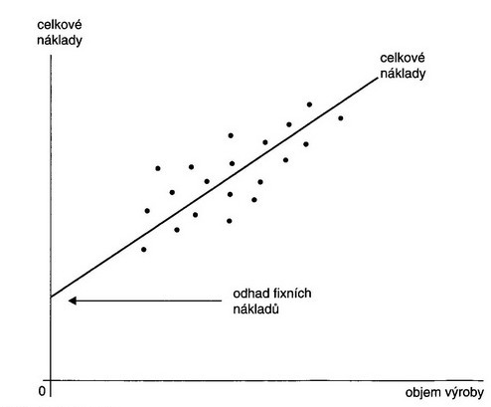
Grafická metoda stanovení nákladové funkce
Bodový diagram

Slide 26
Ukázka 3: Podnik vykázal v průběhu roku v rámci jednotlivých měsíců tyto hodnoty objemu produkce a nákladů
Období | q v tis. ks | CN v tis. Kč
1 | 40 | 480
2 | 30 | 400
3 | 60 | 550
4 | 70 | 600
5 | 50 | 520
6 | 45 | 480
7 | 35 | 420
8 | 20 | 380
9 | 52 | 530
10 | 65 | 580
11 | 80 | 710
12 | 53 | 540
Celkem | 600 | 6190
Zároveň víme, že v listopadu podnik získal jednorázovou mimořádnou zakázku a že v srpnu vlivem živelných pohrom byla na 2 týdny přerušena výroba!

Slide 29
Zjišťování parametrů nákladových funkcí
Metoda dvou období
Řeší se pomocí soustavy dvou rovnic o dvou neznámých (parametr fixních a variabilních nákladů)
Vychází se z hodnot minulých období (např. měsíční) o produkci (q,Q) a příslušných nákladech v daném období
Pro tvorbu rovnic se vybírají období s nejnižším a nejvyšším objemem produkce (a k tomu příslušné náklady)
  N₁ = a + b * q₁
  N₂ = a + b * q₂
Při výběru období je nutné brát ohled na mimořádné (extrémní) výkyvy (jednorázová zakázka nám zvýší objem produkce v jednom měsíci, odstávky výroby z důvodů oprav či poruch apod.

Slide 30
Řešení č. 5 Metoda dvou období
Podnik dosáhl ve dvou po sobě jdoucích obdobích tyto objemy výroby a jim odpovídající náklady:
Odhadněte nákladovou funkci a propočtěte celkové náklady pro předpokládaný objem výroby v dalším období 70 000 ks. Použijte metodu dvou období.
Období | Objem výroby (ks) | Náklady celkem (Kč)
1. | 60 000 | 800 000
2. | 90 000 | 950 000

Slide 31
Příklad č. 6 Metoda dvou období
Výroba cihel - ve sledovaném roce se nemění sortiment výrobků ani výrobní kapacity podniku.
Období | Ukazatel v tis. Kč
 | objem výroby - Q | Náklady - N
leden únor březen duben květen červen červenec srpen září říjen listopad prosinec | 6224 8460 10 408 12 623 11 976 4872 6380 8708 7452 8629 11 402 11 237 | 6967 7776 8002 8687 8539 7261 6989 7512 7138 7598 8621 9378
celkem za rok | 108 191 | 93 468
měsíční průměr | 9016 | 7789
Určete lineární funkci vyjadřující průběh nákladů v závislosti na objemu výroby. Použijte metodu dvou období
Vypočítejte maximální objem provozního zisku před zdaněním, kterého můžete dosáhnout při plném využití výrobní kapacity (tj. při objemu výroby 15 mil. Kč/měsíc).

Slide 32
Řešení př. č. 6
Nejvyšší objem výroby:
Nejnižší objem výroby:

Slide 33
Zjišťování parametrů nákladových funkcí
Metoda regresní a korelační analýzy
Umožňuje stanovit i nelineární nákl.fce
Umožňuje stanovit i spolehlivost zjištěných funkcí pomocí měr korelace
X … objem výroby
Y … náklady
n … počet sledovaných let
Korelační koeficient – čím více se „r“ blíží jedné, tím lépe vystihuje stanovená přímka vývoj nákladů.

Slide 34
Příklad č. 7 Malý podnik v průběhu 6 měsíců vykazoval tyto položky objemu produkce a nákladů:
Období | Objem produkce v ks | N v Kč
leden | 40 000 | 480 000
únor | 30 000 | 400 000
březen | 60 000 | 550 000
duben | 70 000 | 600 000
květen | 50 000 | 520 000
červen | 65 000 | 580 000
Položka N | Kč
Nájemné | 800 000
Spotřeba materiálu | 900 000
Mzdové náklady přímé | 330 000
Odpisy | 500 000
Vytápění, osvětlení | 300 000
El.energie strojů | 100 000
Přepravné | 200 000
Sestavte nákladovou funkci pro podnik.
Metodou dvou období
Grafickou metodou
Klasifikační metodou

Slide 36
Řešení – grafická metoda

Slide 37
Příklad č. 8 Podnik vykázal v průběhu roku v rámci jednotlivých měsíců tyto hodnoty objemu produkce a nákladů
Období | q v tis. ks | CN v tis. Kč
1 | 40 | 480
2 | 30 | 400
3 | 60 | 550
4 | 70 | 600
5 | 50 | 520
6 | 45 | 480
7 | 35 | 420
8 | 15 | 380
9 | 52 | 530
10 | 65 | 580
11 | 75 | 630
12 | 53 | 540
Celkem | 590 | 6110
Zároveň víme, že v srpnu vlivem živelných pohrom byla na 2 týdny přerušena výroba!

Slide 38
Dále jsou známy následující údaje o struktuře nákladů:
Položka | N v tis. Kč
Spotřeba mat. | 2 100
Spotřeba energie | 1 000
služby | 800
Mzdové náklady | 400
nálady na SZP | 140
Odměny členům orgánů spol. | 150
Daně a poplatky | 50
Odpisy | 900
Nákladové úroky | 200
Mimořádné náklady | 370
Celkem | 6110
Předpokládejme, že 60 % spotřeby energie je vyvoláno samotnou výrobu, zbývající část připadá na vytápění, osvětlení atd.
Ze mzdových nákladů je
20 % pohyblivá složky mzdy, vázaná na výši tržeb.

Slide 39
Řešení č. 8

Slide 40
Řešení Klasifikační analýza
 |  |  | FN | VN
Mzdové náklady a SZP
Spotřeba energie
Spotřeba materiálu
Služby
Spotřeba energie
Mzdové náklady a SZP
Odměny členům orgánů společnosti
Daně a poplatky
Odpisy
Nákladové úroky
Mimořádné náklady
Celkem
b=
Nm =
b=
Nm =
Notes:
b=4,76 Kč
N = 275 167 + 4,76* q

Slide 41
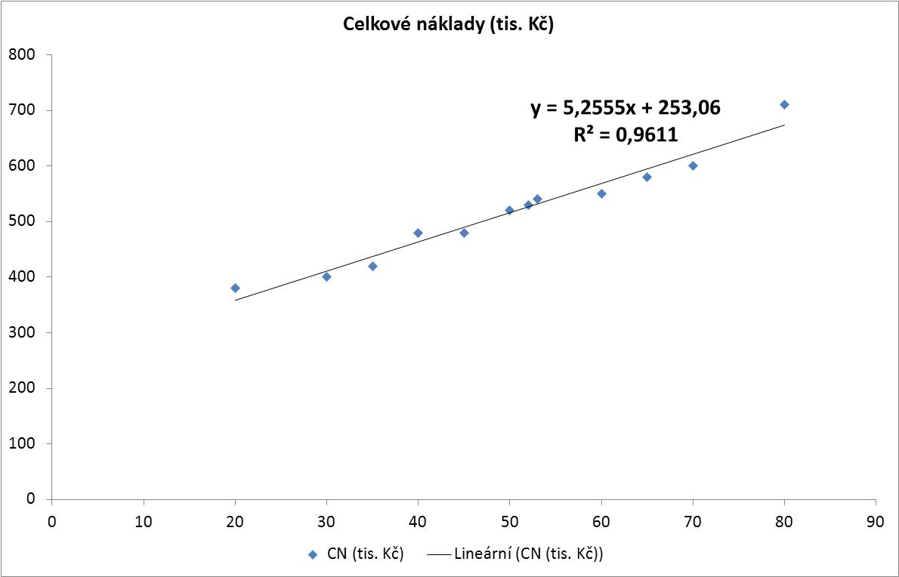
Řešení regrese a korelace

Slide 42
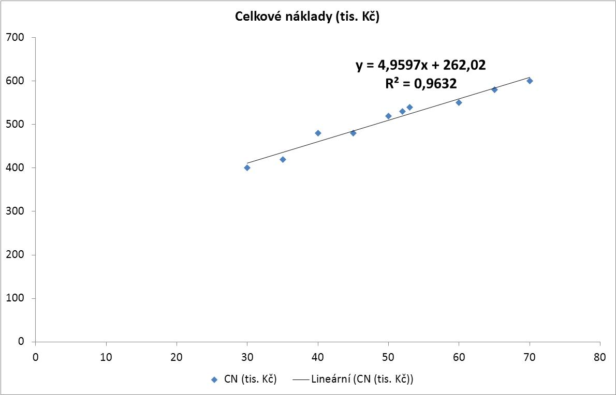
Řešení regrese a korelace

Slide 43
Kvíz
1) Degrese nákladů je:
klesání celkových nákladů s rostoucím objemem výroby
růst jednotkových nákladů s rostoucím objemem výroby
pokles jednotkových nákladů s rostoucím objemem výroby
růst celkových nákladů s objemem výroby
2) Nákladová funkce je:
matematické vyjádření vývoje nákladů v závislosti na objemu výroby
matematické vyjádření objemu výroby v závislosti na vývoji nákladů
matematické vyjádření vývoje nákladů v závislosti na tržbách
mat. vyj. vývoje nákladů v závislosti na velikosti výrobní kapacity
matematické vyjádření objemu výroby v závislosti na vývoji tržeb

Slide 44
6. blok
Vztahy mezi ziskem, objemem výroby, cenou a náklady.
Bod zvratu

Slide 45
Kvíz
1) Degrese nákladů je:
klesání celkových nákladů s rostoucím objemem výroby
růst jednotkových nákladů s rostoucím objemem výroby
pokles jednotkových nákladů s rostoucím objemem výroby
růst celkových nákladů s objemem výroby
2) Nákladová funkce je:
matematické vyjádření vývoje nákladů v závislosti na objemu výroby
matematické vyjádření objemu výroby v závislosti na vývoji nákladů
matematické vyjádření vývoje nákladů v závislosti na tržbách
mat. vyj. vývoje nákladů v závislosti na velikosti výrobní kapacity
matematické vyjádření objemu výroby v závislosti na vývoji tržeb

Slide 46
BOD ZVRATU (BZ)
  Objem výroby q, při kterém se tržby rovnají celkovým nákladům T=N (break even point)
  Postup označujeme jako analýzu bodu zvratu (Break Even Point Analysis nebo Cost-Volume-Profit Analysis)

Slide 47
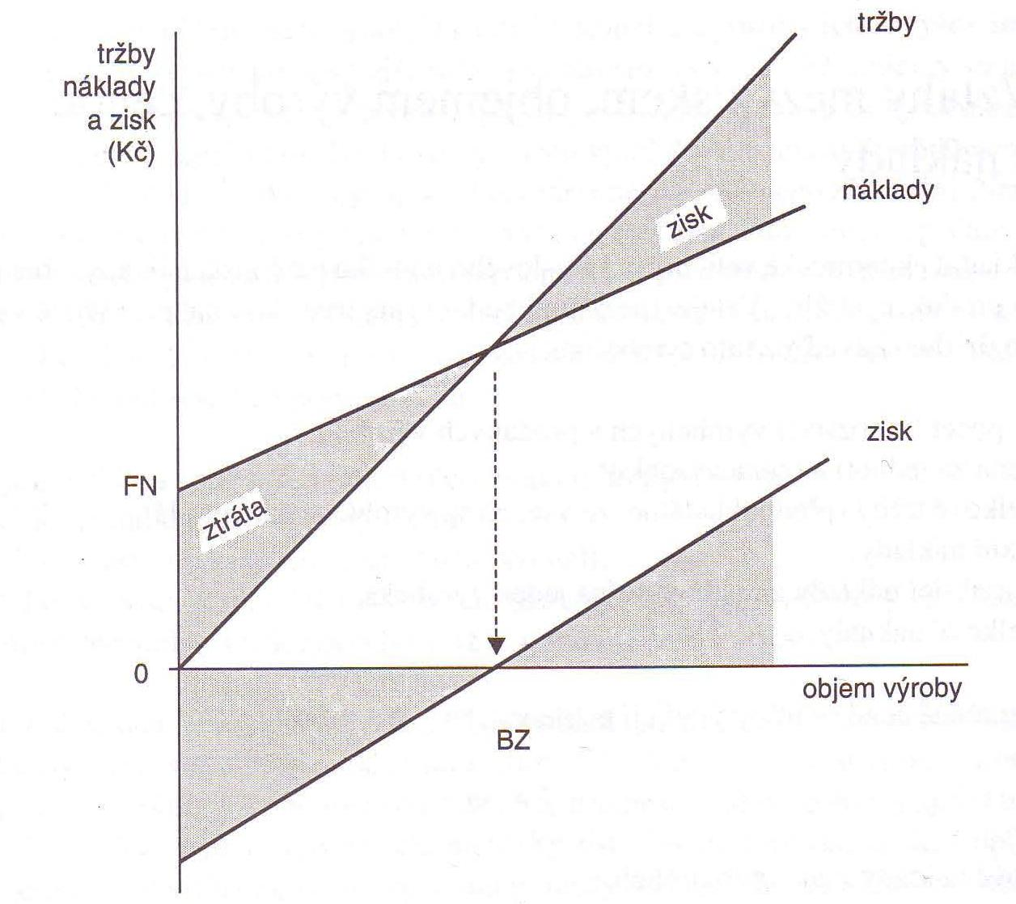
Grafická analýza bodu zvratu

Slide 48
Grafické znázornění bodu zvratu
Tržby
Zjednodušeně řečeno, pokud zkoumáme bod zvratu, tak si klademe jednoduchou otázku: Kolik výrobků musím vyrobit, abych už nebyl ve ztrátě a měl alespoň nulový zisk?
Kč
Náklady > Tržby
Celkové náklady
Tržby > Náklady
Zisk
Fixní náklady
0
Objem produkce
Q_{BZ}
Notes:
Bod zvratu se sice dá zobrazit v grafu jako bod, kde se protíná křivka tržeb a křivka nákladů, ale to, co nás zajímá, je objem produkce, při kterém k tomu dochází!!

Slide 49
BOD ZVRATU
Vzorec:
T = N
p.q = F + b.q
p – cena výrobku
q – množství výrobků v ks
F – fixní náklady
b – variabilní náklady
p - b … příspěvek na úhradu fixních nákladů a tvorbu zisku

Slide 50

Bod zvratu
T = N
p.q = F + b.q
p - b (1-h)
  příspěvek na úhradu fixních nákladů a tvorbu zisku
$$q(BZ)=\frac{F}{1−hv}$$

Slide 51
BOD ZVRATU
příspěvek na úhradu fixních nákladů a tvorbu zisku
  rozdíl mezi cenou a variabilním náklady musí vytvořit takovou hodnotu, aby pokryla jak fixní náklady, tak i požadovanou míru zisku
  používá se v případě, že nejsem schopni relevantně přiřadit režijní (fixní) náklady odpovídajícím výrobkům.
  ú = p – b ⇒ ú = F/q ⇒ bodu zvratu je dosaženo, když se cena rovná průměrným nákladům připadajícím na jednotku produkce
Bod zvratu v případě požadavku minimální výše zisku

Slide 52
Příklad – zmrzlina - bod zvratu musím prodávat za cenu 16 Kč, kolik je BZ?
Náklady:
Pronájem zmrzlinového stroje…
Pronájem prodejní plochy………
Elektrická energie…………………
Plat zaměstnance…………………
Voda a ostatní……………………
Surovina na zmrzlinu……………
Kornoutky……………………………
Poleva a jiné přísady ……………
Fixní | Variabilní
Q_{BZ} =
Q_{BZ} = FN / (p – b)
=>

Slide 53
Příklad – příspěvek na úhradu
Kolika korunami přispívá každá prodaná zmrzlina (při ceně 18 Kč/ ks a var.nákl. 8 Kč/ks) na úhradu fixních nákladů (jaký je PÚ)?
(Je nutné uhradit)
FN celkem (+Zisk)
15 000
PÚ = P – b =
1. zmrzlina
2. zmrzlina
3. zmrzlina
PÚ
10 Kč
q
PÚ
10 Kč
Cena
18 Kč
Cena
18 Kč
Cena
18 Kč
PÚ
10 Kč
8 Kč
VN/kus
8 Kč
VN/kus
8 Kč
VN/kus
Z ceny se nejprve uhradí VN na kus…
… a zbylá částka (PÚ) se použije k uhrazení FN…

Slide 54
Kolik prodaných zmrzlin vytvoří zisk 15 000 Kč při ceně 18 Kč/ks nebo při ceně 16 Kč/ ks?
Náklady:
  Pronájem zmrzlinového stroje…
  Pronájem prodejní plochy………
  Elektrická energie…………………
  Plat zaměstnance…………………
  Voda a ostatní……………………
  Surovina na zmrzlinu……………
  Kornoutky……………………………
  Poleva a jiné přísady ……………
Fixní | Variabilní
5000
3000
1000
5000
1000
 | 5
 | 1
 | 2
Celkem
15 000
Celkem
8 Kč/kus
Q_{Z} = FN + Z / (P – b)
Q_{Z}
Q_{Z} =

Slide 55
Skladba ceny výrobku
Cena výrobku (100)
celkové náklady (90)
Zisk (10)
přímé náklady (40)
režie (50)
hrubé rozpětí (60)
přímé náklady (40)
Varia-bilní režie (10)
fixní
režie (40)
Zisk (10)
variabilní náklady (50)
příspěvek na úhradu
fixních nákladů a zisku (50)

Slide 56
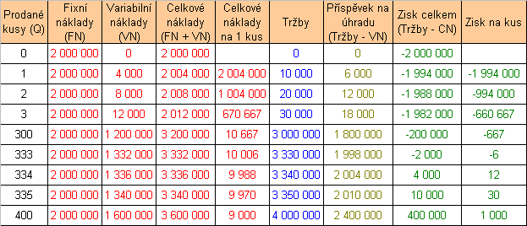
Náklady vs. příspěvek na úhradu
Jak se budou vyvíjet náklady a zisk výrobce mp3 přehrávačů prodávaných za 10 000 Kč s var. náklady na kus 4 000 Kč a celkovými fixními náklady 2 mil. Kč?
Příspěvek na úhradu na 1 kus =

Slide 57
BOD ZVRATU
Ukázka
Čtvrtletní kapacita slévárenského závodu je 1 320 t odlitků. Průměrná cena 1t odlitků je 6 250 Kč, fixní náklady jsou 1 180 000 Kč, variabilní náklady na 1t činí 4 710 Kč.
BZ = F/(p-b) = Vypočtený BZ udává, že výroba závodu je ztrátová až do objemu výroby 766 t za čtvrtletí. Od tohoto bodu začíná firma dosahovat zisku.
  Vzhledem k celkové kapacitě to znamená tedy využití kapacity na xxx % při BZ – tzv. kritické využití výrobní kapacity…
    VK_{krit} = BZ * 100 / VK =

Slide 58
BOD ZVRATU
Ukázka- pokračování
Předpoklad: v každém čtvrtletí chce firma minimální výši zisku 620 tis. Kč
  BZ = (1180000+620000)/(6250-4710)=
  VK_{krit} = 1170/1320*100=

Slide 59
BOD ZVRATU
BZ při různorodé produkci
Nákl.fce N = F + hv*Q
Příspěvek na úhradu představuje podíl celkových variabilních nákladů na 1 Kč produkce (tržeb), vyjádřený peněžně
    ⇒ ú = 1- hv, kde hv = VN/Q
⇓
Potom BZ = F/(1-hv)
Potom BZ = (F+Z_{min})/(1-hv)

Slide 60
Ukázka 2
Roční fixní náklady podniku jsou odhadovány ve výši 61 000 tis. Kč, celkové roční variabilní náklady 32 468 tis. Kč. Objem výroby 108 191 tis. Kč. Jaký je minimální objem produkce, aby firma dosáhla hranice rentability, tzn. aby dosáhla nulového bodu zisku?
Řešení
N =

Slide 61
Příklad 1
Pan Kutil a pan Chytrý se rozhodli založit podnik na výrobu stavebních palet. Po provedení předběžné roční kalkulace výroby zjistili přibližnou výši fixních a variabilních nákladů výroby. Předpokládaná prodejní cena 1 palety je 250 Kč, celkové fixní náklady 1 000 000 Kč, jednotkové variabilní náklady jedné palety jsou 75 Kč.
Stanovte, jakého minimálního objemu produkce podnik musí dosáhnout, aby se výroba stala rentabilní.

Slide 62
Příklad 2
Je dána nákladová funkce:
N = 1 800 000 + 25 * q.
Určete hranici rentabilního množství výrobků v kusech, je-li cena 1 ks 45 Kč.
Jaké množství výrobků musí podnik vyrobit, aby dosáhl zisk ve výši 420 000 Kč?

Slide 63
Příklad 3
A) Je dána nákladová funkce N = 17 000 + 1,5q.
Určete bod zvratu v kusech, je-li cena jednoho ks 4 Kč.
Určete bod zvratu v korunách.
Jaké množství výrobků musí podnik vyrobit, aby dosáhl zisk ve výši 40 500 Kč ?
B) Roční fixní náklady podniku jsou odhadovány ve výši 61 000 tis. Kč, celkové roční variabilní náklady 32 468 tis. Kč. Objem výroby 108 191 tis. Kč. Vytvořte globální nákladovou funkci.
Generální ředitel vyslovil požadavek na odhad produkce v situaci, kdy hrozí její pokles, přičemž chce, aby firma neklesla do ztráty a pokud možno dosáhla ještě zisku 2 mil. Kč. Stanovte bod zvratu těchto dvou případů.

Slide 64
Příklad 4
Společnost vyrábí DVD disky a to pouze v jediné kapacitě 4,7 GB. Z vlastní evidence bylo zjištěno, že variabilní náklady související s výrobou jednoho balení DVD disků činí 125,- Kč. Fixní náklady zjištěné z účetnictví jsou stanoveny ve výši 53 000,-- za měsíc. Společnost prodává jedno balení DVD disků za 200,- Kč. V daném období (za rok) společnost vyrobila 72 000 ks balení DVD disků a celou tuto produkci prodala.
1) Vypočítejte hospodářský výsledek podniku.
2) Podniku byl propočten požadovaný zisk ve výši 1 700 000,- Kč za rok:
a) při jakém objemu produkce bude společnost dosahovat bod zvratu,
b) určete objem produkce, který zajistí požadovanou výši zisku

Slide 65
Řešení 4

Slide 66
Příklad 5
Soukromá podnikatelka vyrábí jediný druh výrobku pracovní rukavice, přičemž cena za 1 pár je 130 Kč , variabilní náklady na 1 pár 80 Kč . Nezbytné fixní náklady pro provádění výkonů v daném období činí 15000 Kč.
Stanovte bod zvratu v jednotkách množství i v jednotkách peněžních.
Určete, při jakém objemu výroby podnikatelka dosáhne zisku před zdaněním 8 500 Kč.
Určete, při jakém objemu výroby podnikatelka dosáhne zisku po zdanění 8 500 Kč, budete-li uvažovat daňovou sazbu 15 %.

Slide 67
Bod zvratu pro více produktů
Pokud bude firma vyrábět více druhů produktů, může chtít vyjádřit množstevní bod zvratu pro každý z nich
Zde platí základní předpoklad, že zůstane zachován stávající poměr výroby mezi jednotlivými výrobky (v opačném případě by takové výpočty měly nekonečně řešení)
Využíváme buď:
  rovnice o více neznámých (kde rovnice vznikají vyjádřením poměru výrob mezi jednotlivými produkty)
  nebo znalosti o krycím příspěvku na úhradu fixních nákladů a tvorbu zisku (opět v kombinaci s poměry výrob) … potom:
    Bz = FN / [%qA*(p-b) + %qB * (p-b)]
    Bz_{A}= (FN / [%qA*(p-b) + %qB * (p-b)]) * %qA
    Bz_{B}= (FN / [%qA*(p-b) + %qB * (p-b)]) * %qB

Slide 68
Příklad 6
Podnik vyrábí 2 druhy výrobků. Určete bod zvratu výrobků A a B.
Výrobek | q v t | b na 1t | Fixní náklady | P za 1t
A | 800 | 30 |  | 60
B | 400 | 50 |  | 70
Celkem |  |  | 14 000
Řešení

Slide 69
Podnik vyrábí 2 výrobky. Bližší charakteristika je uvedena v tabulce
Příklad 7 - BZ – více výrobků
Výrobek | q v ks | b na 1 ks | FN | p za kus
A | 40 | 600 |  | 690
B | 60 | 400 |  | 500
Celkem |  |  | 8160
Vypočtěte body zvratu A, B v ks při současné výrobě obou výrobků a stabilitě poměru výrob A.
Vypočtěte, při jakých objemech výroby A, B dosáhne podnik zisk 10800 Kč, zůstane-li rovněž poměr mezi objemy výrobků A a B zachován

Slide 70
Příklad 7 - řešení
Výrobek | q v ks | b na 1 ks | FN | p za kus
A | 40 | 600 |  | 690
B | 60 | 400 |  | 500
Celkem |  |  | 8160
Bz=(FN /[% A*(p-b) + % B * (p-b)])
Bz_{A}=(FN /[% A*(p-b) + % B * (p-b)]) * %A

Slide 71
Příklad č. 8
Podnikatel uvažuje o výrobě 1 výrobku, každoroční fixní náklady předpokládá ve výši 3 000 000 Kč. Variabilní náklady na 1 kus 5 Kč. Cena 10 Kč za kus. Měsíční objem produkce se plánuje ve výši 60 000 kusů.
Kolik výrobků je nutné vyrobit, aby podnik nebyl ztrátový? Kdy bude bodu zvratu dosaženo?
Pokud 1. 7. vzrostou ceny materiálu, které zvýší variabilní náklady jednoho kusu o 1 Kč, jak se změní bod zvratu a termín jeho dosažení? (variabilní náklady budou tedy do 30. 6. ve výši 5 Kč na kus a od 1. 7. již 6 Kč za kus)
Podnikatel ve snaze zvýšit zájem zákazníků sníží 1. 8. cenu výrobku o 1 Kč. Jak se tato změna projeví v bodu zvrat a termínu jeho dosažení?

Slide 72
Příklad č. 6 - řešení

Slide 73
Příklad k procvičování 1
Výrobní podnik vyrábí 1 druh výrobku. Ve sledovaném období bylo vyrobeno (a prodáno) celkem 28 500 ks a celkové náklady na výrobu tohoto množství činily 11 634 000 Kč. V následujícím roce se objem výroby zvýšil o 20 % a celkové náklady vzrostly na 13 629 000 Kč.
1) Stanovte společnou nákladovou funkci.
2) Vypočítejte bod zvratu, jestliže jednotková cena je 500 Kč.
3) Jaké rentability nákladů může dosáhnout podnik při dané ceně ve 2. období (následujícím roce)?

Slide 74
Řešení

Slide 75
Řešení

Slide 76
Příklad k procvičování 2
Podnik vyrábí dětské dřevěné kostky pouze v jediné velikosti. Z operativní evidence bylo zjištěno, že variabilní náklady související s výrobou 1 sady dřevěných kostek činí 145,60 Kč. Fixní náklady zjištěné z účetní evidence činí za měsíc 63 350 Kč. Podnik prodává 1sadu dřevěných kostek za 229 Kč. V daném období vyrobil (za jeden rok) 65 000 ks sad dřevěných kostek a celou tuto produkci zároveň prodal.
1) Vypočítejte hospodářský výsledek podniku.
2) Podniku byl propočten požadovaný zisk ve výši 1 620 000,-Kč za rok:
a) určete bod zvratu za rok,
b) určete objem produkce, který zajistí požadovanou výši zisku.

Slide 77
Řešení
1)

Slide 78

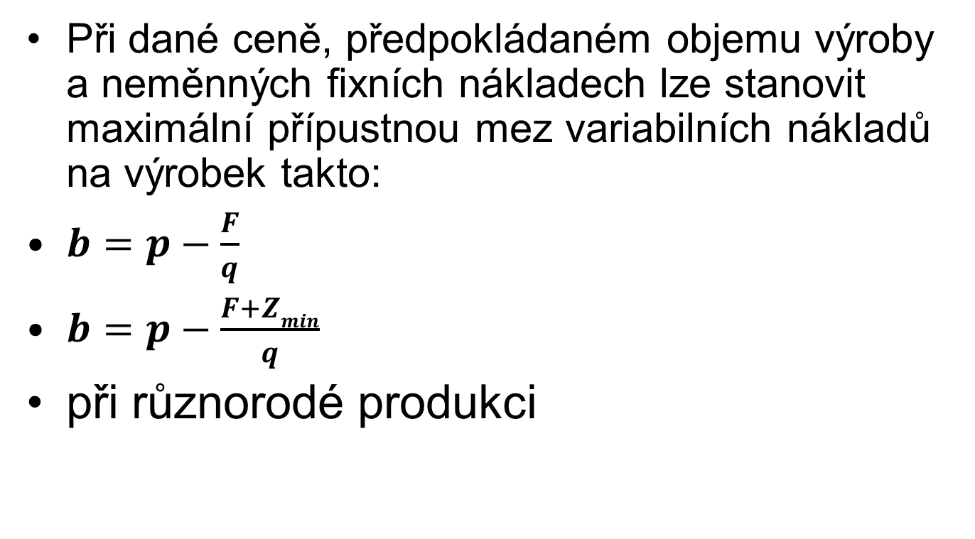
Limit variabilních nákladů
Při dané ceně, předpokládaném objemu výroby a neměnných fixních nákladech lze stanovit maximální přípustnou mez variabilních nákladů na výrobek takto:
$b=p−\frac{F}{q}$
$b=p−\frac{F+Zmin}{q}$
při různorodé produkci
$$hv=1−\frac{F+Z_{\min{}}}{Q}$$

Slide 79
Limit fixních nákladů
Při dané ceně, předpokládaném objemu výroby a neměnných variabilních nákladech na výrobek lze stanovit maximální přípustnou mez fixních nákladů.
F = q*(p – b) resp.
F = q*(p – b) - Z_{min}

Slide 80
Příklad 9
Cena výrobku je 8 Kč. Požadovaný zisk za období je 46 000 Kč. Podnik je schopen vyrobit
v tomto období 20 000 ks výrobků.
Jaký je limit fixních nákladů, pokud jsou variabilní náklady na 1 kus 2,20 Kč?
Jaký je limit variabilních nákladů na 1 Kč produkce, pokud fixní náklady činí 22 000 Kč?

Slide 81
Příklad 10
Byla zjištěna tato globální nákladová funkce: N = 1 500 000 + 0,87*Q. Při dané sortimentní skladbě, činí výrobní kapacita vyjádřena peněžně 15 000 000 Kč. Jaký objem produkce musí firma vyrábět, aby byl splněn minimální zisk ve výši 1 050 000 Kč? V případě překročení maximální výrobní kapacity bude nutné dosáhnout zisku snížením variabilních nákladů.
Řešení:

Slide 82
Limit ceny
Při daném objemu výroby a neměnných fixních a variabilních nákladech lze stanovit minimální výši ceny.
  Při absolutní výši min. zisku:
  Při dané rentabilitě r:

Slide 83
Je-li dána nákladová funkce N = 18 000 + 1,5*q a podnik je schopen vyrobit maximálně 10 000 ks, jaká je dolní hranice ceny?
Příklad 11
Řešení

Slide 84
Příklad 12
Volná kapacita umožňuje vyrobit 3000 kusů výrobku X, jehož variabilní náklady jsou 11 Kč.
Zavedením jeho výroby se zvýší roční fixní náklady o 17 000 Kč, jeho prodej by měl přinést minimální zisk 19 000 Kč.
Stanovte minimální cenu výrobku X.
Řešení

Slide 85
Kombinované úlohy

Slide 86
Výběr optimální varianty
Znalost fixních a variabilních nákladů je možné využít také k posouzení:
  efektivnosti racionalizačních opatření,
  ke srovnávání různých variant technologických postupů, konstrukčních řešení výrobků apod.

Slide 87
Máme vybrat nejefektivnější technologický postup pro roční výrobu 55 tis. ks výrobků. Jednotlivé varianty jsou charakterizovány údaji v tabulce.
Ukazatel | Varianta
 | A | B | C
Roční fixní náklady v Kč | 10 000 | 40 000 | 100 000
Variabilní náklady na 1 výrobek v Kč | 4 | 2 | 1
Roční výrobní kapacita výrobků v ks | 70 000 | 80 000 | 120 000

Slide 88
Řešení – grafické znázornění

Slide 89
Pro jednotlivé varianty odvodíme nákladové funkce:
  N_{A} =
  N_{B} =
  N_{C} =
Varianta A je výhodnější než varianta B až do objemu výroby q, při kterém N_{A} = N_{B};
Varianta C je výhodnější než varianta B od objemu výroby q, při kterém N_{B} = N_{C};

Slide 90
Provozní páka
Znázorňuje nám jak se celkové náklady a zisk mění se změnami objemu výroby, když podnik přechází na vyšší stupeň mechanizace, automatizace a robotizace.
Obecně platí, že mechanizace, automatizace a robotizace zvyšují podíl fixních nákladů v celkových nákladech.

Slide 91
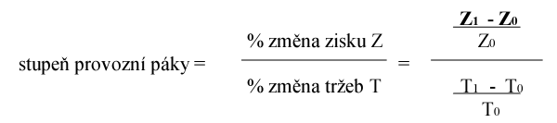
Provozní páka
charakterizuje podíl fixních nákladů v celkových nákladech podniku.
Je-li vysoký podíl fixních nákladů na celkových nákladech podniku dochází k tomu, že relativně malá změna v tržbách způsobí velkou změnu v provozním zisku. To nazýváme stupeň provozní páky (degree of operating leverage) a vyjadřujeme jej v procentech.
Stupeň provozní páky je definován jako procentní změna zisku vyvolaná jednoprocentní změnou prodaného množství.

Slide 92
Provozní páka
Stupeň provozní páky má však i negativní vliv, a to na riziko podnikání.
Čím je vyšší provozní páka podniku, tím je vyšší i jeho podnikatelské riziko.
Je z toho zřejmé, že v období konjunktury jsou na tom lépe podniky s vysokým stupněm provozní páky tj. s relativně vysokými fixními náklady a při poklesu výroby v období recese mají výhodu podniky s relativně vysokými variabilními náklady a tudíž nízkým stupněm provozní páky.

Slide 93
Příklad 10
K dispozici jsou údaje o jednotlivých podnicích:
Určete stupeň provozní páky u obou podniků.
Ukazatel | Podnik A | Podnik B
Roční fixní náklady v Kč | 40 000 | 100 000
Variabilní náklady na kus v Kč | 2 | 1
Cena za kus v Kč | 3 | 3
Roční výrobní kapacita v kusech | 80 000 | 120 000

Slide 94
Příklad k procvičení 3
Podnik pomocí metody dvou období stanovil nákladovou funkci jako
N = 250 000 + 5q.
Určete bod zvratu, pokud podnik vyrábí jeden výrobek, jehož cena je 10 Kč.
Spočítejte, kolik výrobků musí podnik měsíčně vyrobit, aby byl dosažen zisk požadovaný majitelem, tj. 50 000 Kč.
Majitel podniku očekává růst cen energie. Nechce však zvýšit růst cen výrobků. Jaké hodnoty mohou dosáhnout FN, aniž by se při stávající ceně, úrovni VN a objemu produkce stal podnik ztrátový?
Konkurence snížila ceny svých výrobků . Jaká je nejnižší úroveň ceny výrobku, aniž by se podnik stal ztrátový? Při řešení vyjdeme z údajů o objemu produkce ve výši 60 000 ks.
Podnikatel má možnost přemístit výrobu do jiné lokality. Nájemné tam bude asi o 80 000 Kč měsíčně nižší, vzrostou však náklady na přepravu o asi 1,2 Kč na výrobek. Kolik výrobků bude muset podnikatel měsíčně vyrobit a prodat, aby se mu změna lokality vyplatila?
Podnikatel se doslechl, že rozhodující konkurent dosáhl stupně provozní páky 5 %. Má zájem o srovnání a stupeň provozní páky chce vypočítat. Jako základ použijeme objem produkce ve výši 60 000 Kč.

Slide 95
DĚKUJI ZA VAŠI POZORNOST
DOTAZY …

